Slide 1
OM亲子擂台赛 红灯绿灯
七4班 张艺菡

Slide 2
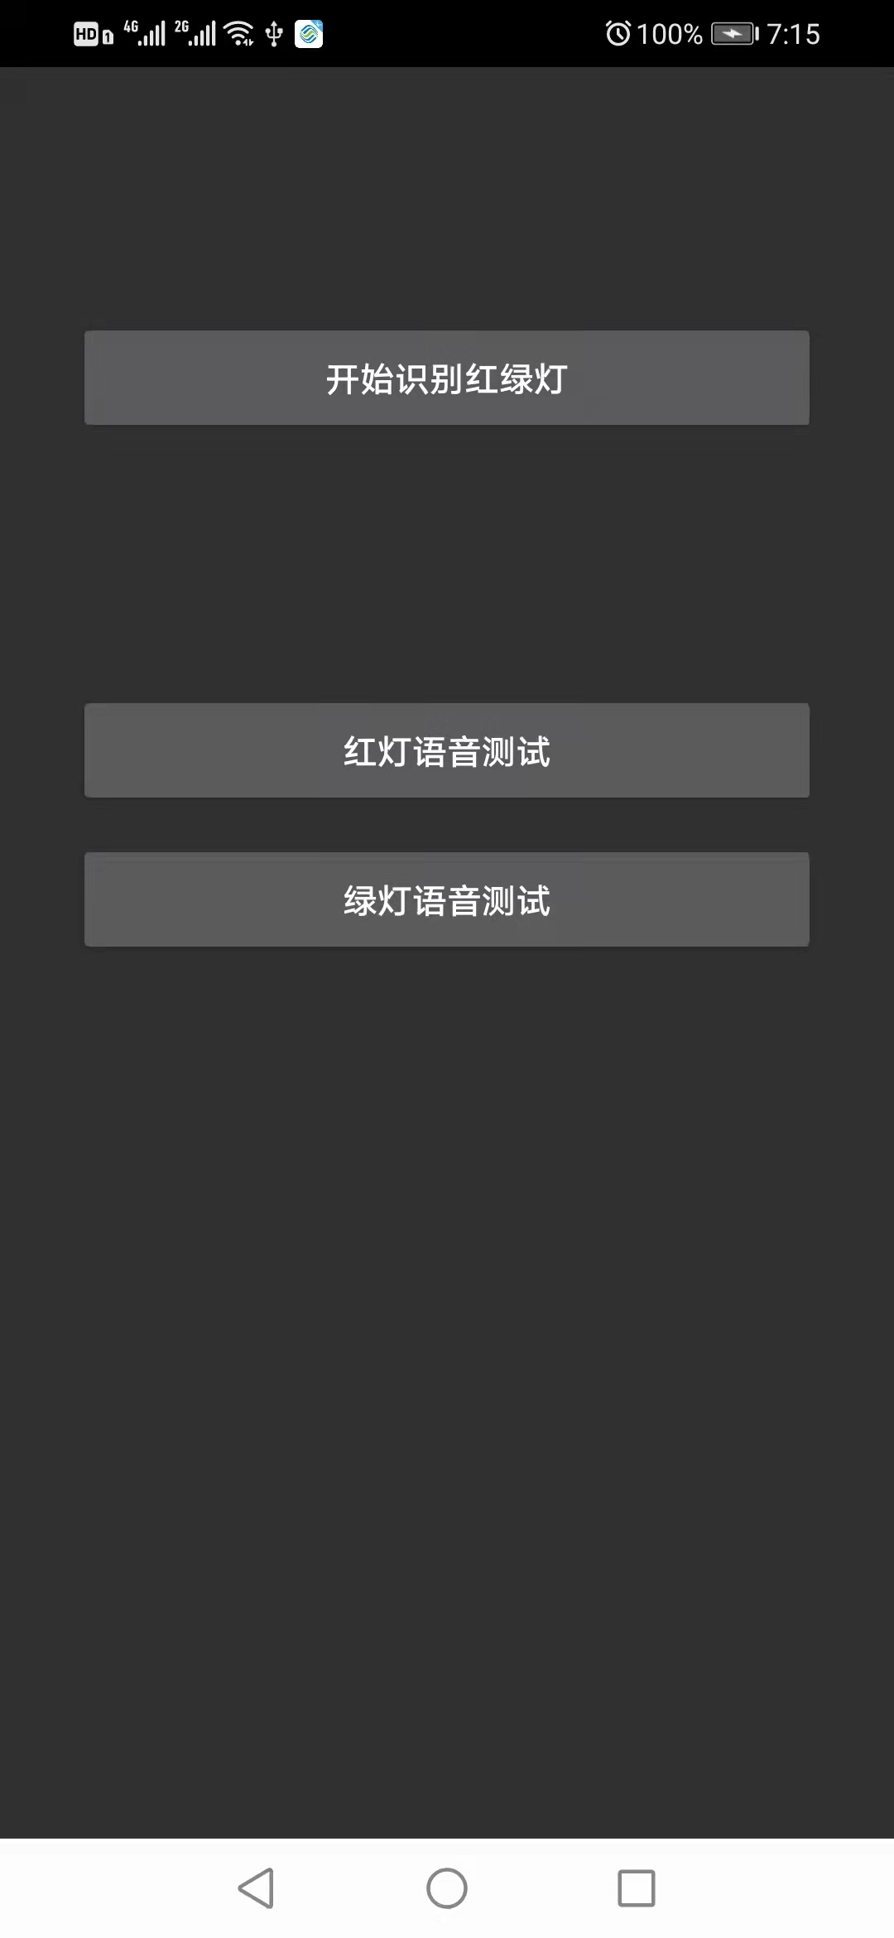

程序说明
android app 利用摄像头识别 红绿灯，
并进行语音播报，提示红灯还是绿灯
技术要点：
1 红绿灯图像识别
2 语音播报
编译环境 android studio 3.5.2
运行环境 Android 手机 系统6.0 以上
安装方法：
将压缩包里面APK目录下的apk文件copy到手机里面，点击文件进行安装
注意事项：华为手机通过微信下载的APK文件会自动重名名文件位XXX.apk.1 , 请手动将文件重命名位XXX.apk
使用方法
点击app 图标 运行app，允许相机授权
点击
开始识别红绿灯
开始程序识别
将手机摄像头
对准 压缩包里面的 红灯图片，会语音播报“红灯请止步”
对绿灯图片，会语音播报“绿灯请通行”

